Slide 1
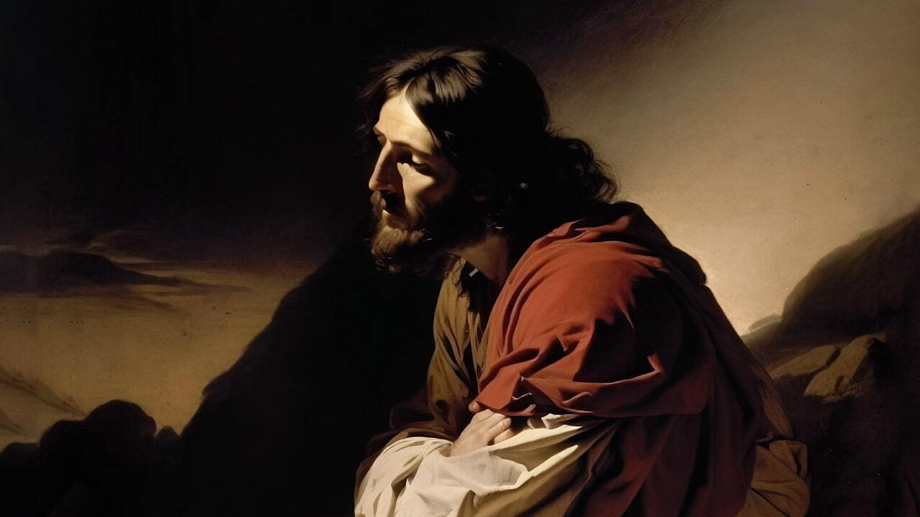
1º DOMINGO DA QUARESMA

Slide 2
ENTRADA
EIS O TEMPO DE CONVERSÃO
EIS O DIA DA SALVAÇÃO
AO PAI VOLTEMOS, JUNTOS ANDEMOS
EIS O TEMPO DE CONVERSÃO!

Slide 3
ENTRADA
1. OS CAMINHOS DO SENHOR
SÃO VERDADE, SÃO AMOR
DIRIGI OS PASSOS MEUS
EM VÓS ESPERO, Ó SENHOR!
ELE GUIA AO BOM CAMINHO
QUEM ERROU E QUER VOLTAR
ELE É BOM, FIEL E JUSTO
ELE BUSCA E VEM SALVAR

Slide 4
ENTRADA
EIS O TEMPO DE CONVERSÃO
EIS O DIA DA SALVAÇÃO
AO PAI VOLTEMOS, JUNTOS ANDEMOS
EIS O TEMPO DE CONVERSÃO!

Slide 5
ENTRADA
2. VIVEREI COM O SENHOR
ELE É MEU SUSTENTO
EU CONFIO, MESMO QUANDO
MINHA DOR NÃO MAIS AGUENTO
TEM VALOR AOS OLHOS SEUS
MEU SOFRER E MEU MORRER
LIBERTAI O VOSSO SERVO
E FAZEI-O REVIVER!

Slide 7
ATO PENITENCIAL
CONFESSO A DEUS TODO-PODEROSO E A VÓS, IRMÃOS E IRMÃS, QUE PEQUEI MUITAS VEZES POR PENSAMENTOS E PALAVRAS, ATOS E OMISSÕES, POR MINHA CULPA, MINHA CULPA, MINHA TÃO GRANDE CULPA

Slide 8
ATO PENITENCIAL
E PEÇO A VIRGEM MARIA
AOS ANJOS E SANTOS
E A VÓS, IRMÃOS E IRMÃS
QUE ROGUEIS POR MIM A DEUS, NOSSO SENHOR

Slide 10
KYRIE
SENHOR, TENDE PIEDADE DE NÓS! (2X)
CRISTO, TENDE PIEDADE DE NÓS! (2X)
SENHOR, TENDE PIEDADE DE NÓS! (2X)

Slide 12
SALMO RESPONSORIAL
EM MINHAS DORES, Ó SENHOR, PERMANECEI JUNTO DE MIM!

Slide 14
ACLAMAÇÃO
LOUVOR E GLÓRIA A TI, SENHOR, CRISTO, PALAVRA DE DEUS.
O HOMEM NÃO VIVE SOMENTE DE PÃO, MAS DE TODA PALAVRA DA BOCA DE DEUS.

Slide 16
APRESENTAÇÃO DAS OFERENDAS
SÊ BENDITO, SENHOR, PARA SEMPRE
PELOS FRUTOS DAS NOSSAS JORNADAS!
REPARTIDOS NA MESA DO REINO
ANUNCIAM A PAZ ALMEJADA!
SENHOR DA VIDA
TU ÉS A NOSSA SALVAÇÃO!
AO PREPARARMOS A TUA MESA
EM TI BUSCAMOS RESSURREIÇÃO!

Slide 17
APRESENTAÇÃO DAS OFERENDAS
SÊ BENDITO, SENHOR, PARA SEMPRE
PELOS MARES, OS RIOS E AS FONTES!
NOS RECORDAM A TUA JUSTIÇA
QUE NOS LEVA A UM NOVO HORIZONTE!
SENHOR DA VIDA
TU ÉS A NOSSA SALVAÇÃO!
AO PREPARARMOS A TUA MESA
EM TI BUSCAMOS RESSURREIÇÃO!

Slide 18
APRESENTAÇÃO DAS OFERENDAS
SÊ BENDITO, SENHOR, PARA SEMPRE
PELAS BÊNÇÃOS QUAL CHUVA TORRENTE!
TU FECUNDAS O CHÃO DESTA VIDA
QUE ABRIGA UMA NOVA SEMENTE
SENHOR DA VIDA
TU ÉS A NOSSA SALVAÇÃO!
AO PREPARARMOS A TUA MESA
EM TI BUSCAMOS RESSURREIÇÃO!

Slide 20
SANTO
SANTO, SANTO, SANTO
SENHOR DEUS DO UNIVERSO
O CÉU E A TERRA PROCLAMAM
A VOSSA GLÓRIA
HOSANA NAS ALTURAS
BENDITO O QUE VEM
EM NOME DO SENHOR
HOSANA NAS ALTURAS (2X)

Slide 22
COMUNHÃO
NEM SÓ DE PÃO A GENTE VIVE, SOMENTE DE COMER, MAS DAS PALAVRAS TODAS QUE SAEM DA BOCA DE DEUS.
1. QUEM HABITA AO ABRIGO DO ALTÍSSIMO E VIVE À SOMBRA DO SENHOR ONIPOTENTE, DIZ AO SENHOR: "SOIS MEU REFÚGIO E PROTEÇÃO, SOIS O MEU DEUS, NO QUAL CONFIO INTEIRAMENTE".

Slide 23
COMUNHÃO
NEM SÓ DE PÃO A GENTE VIVE, SOMENTE DE COMER, MAS DAS PALAVRAS TODAS QUE SAEM DA BOCA DE DEUS.
2. DO CAÇADOR E DO SEU LAÇO ELE TE LIVRA. ELE TE SALVA DA PALAVRA QUE DESTRÓI. COM SUAS ASAS HAVERÁ DE PROTEGER-TE, COM SEU ESCUDO E SUAS ARMAS, DEFENDER-TE.

Slide 24
COMUNHÃO
NEM SÓ DE PÃO A GENTE VIVE, SOMENTE DE COMER, MAS DAS PALAVRAS TODAS QUE SAEM DA BOCA DE DEUS.
3. NÃO TEMERÁS TERROR ALGUM DURANTE A NOITE, NEM A FLECHA DISPARADA EM PLENO DIA; NEM A PESTE QUE CAMINHA PELO ESCURO NEM A DESGRAÇA QUE DEVASTA AO MEIO DIA.

Slide 26
PÓS-COMUNHÃO
ALMA DE CRISTO, SANTIFICAI-ME
CORPO DE CRISTO, SALVAI-ME
SANGUE DE CRISTO, INEBRIAI-ME
ÁGUA DO LADO DE CRISTO, LAVAI-ME

Slide 27
PÓS-COMUNHÃO
PAIXÃO DE CRISTO, CONFORTAI-ME
Ó BOM JESUS, OUVI-ME
DENTRO DE VOSSAS CHAGAS, ESCONDEI-ME

Slide 28
PÓS-COMUNHÃO
NÃO PERMITAIS QUE EU ME SEPARE DE VÓS
DO ESPÍRITO MALIGNO DEFENDEI-ME
NA HORA DA MORTE
CHAMAI-ME

Slide 29
PÓS-COMUNHÃO
E MANDAI-ME IR PARA VÓS
PARA QUE COM VOSSOS SANTOS VOS LOUVE
POR TODOS OS SÉCULOS DOS SÉCULOS, AMÉM

Slide 31
FINAL
O CRISTO-DEUS SE FEZ HUMANO NESTA TERRA
E ÀS CRIATURAS DEU VALOR E ATENÇÃO
A VIDA PLENA, QUE NO MUNDO JÁ SE ESPERA
GANHA SENTIDO COM A NOSSA REDENÇÃO

Slide 32
FINAL
AO ENTREGAR O PARAÍSO AO SER HUMANO
DEUS CONTEMPLOU SUA BELEZA E SEUS DONS
LOUVADO SEJA NOSSO PAI, O CRIADOR
"DEUS VIU QUE TUDO, TUDO ERA MUITO BOM!"

Slide 33
FINAL
NO UNIVERSO TUDO ESTÁ INTERLIGADO
NELE VIVEMOS E, COM TODOS, "SOMOS UM"
NESTA QUARESMA, À CONVERSÃO, SOMOS CHAMADOS
CUIDEMOS TODOS DESTA CASA, QUE É COMUM

Slide 34
FINAL
AO ENTREGAR O PARAÍSO AO SER HUMANO
DEUS CONTEMPLOU SUA BELEZA E SEUS DONS
LOUVADO SEJA NOSSO PAI, O CRIADOR
"DEUS VIU QUE TUDO, TUDO ERA MUITO BOM!"

